Slide 1
Психологическая готовность к переходу в среднее звено учащихся 4х классов МОУ СОШ №21 г.Твери (выпуск 2019 г) Автор исследования педагог-психолог МОУ СОШ №21 города Твери Спиридонова Елена Аркадьевна

Slide 2
Что такое психологическая готовность младших школьников к переходу в среднее звено?
Переход учащихся из начальной школы в среднее звено общеобразовательной школы является не только важным событием в жизни ребенка, но и одним из кризисных периодов его личностного развития. Существенно меняется организация учебного процесса, требования учебной деятельности и социальная ситуация развития.
У многих школьников в это время происходит снижение успеваемости, потеря интереса к учебе, нарастание чувства тревожности из-за понижения самооценки учащихся, возникают проблемы в поведении в школе и дома, эмоциональная нестабильность, повышенная утомляемость.

Slide 3
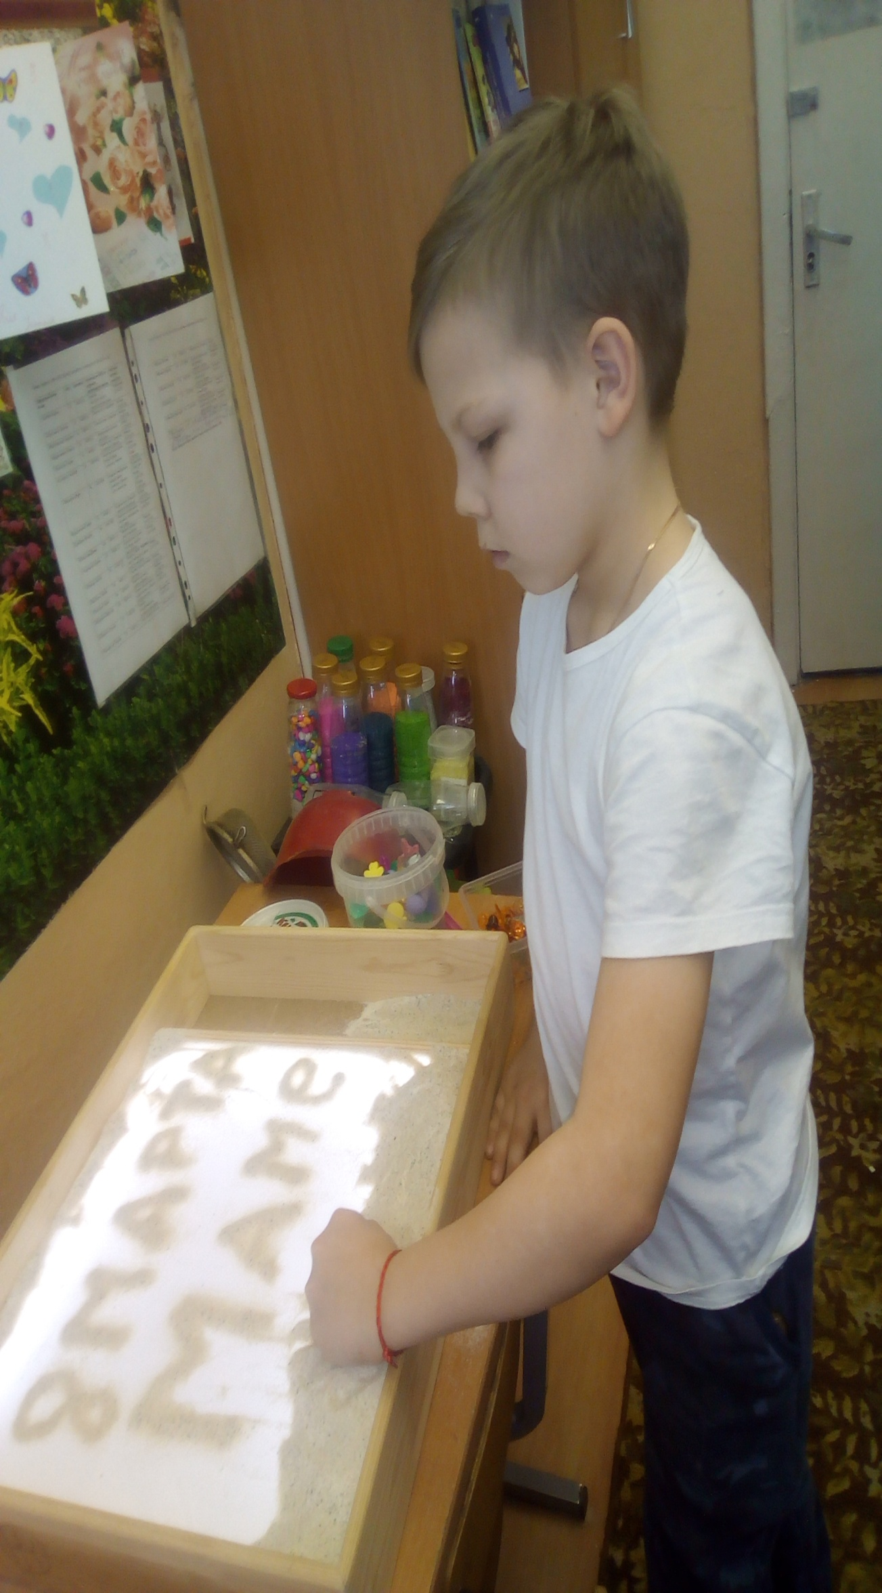
В рамках ФГОС психологический портрет выпускника начальной школы выглядит так:
l
Высокая школьная мотивация (желание самому добывать знания)
Нормативный интеллект
( формируется при условии, если ваш ребёнок много читает , интересуется различными темами, доступными в данном возрасте)
3) Хорошая дисциплина , самодисциплина, достаточно развитая волевая сфера(умение разделять понятия «хочу» и «надо»)
.

Slide 4
4) Высоко нравственные моральные качества личности ребёнка: добросовестность, ответственность, самостоятельность, правдивость и т.д. (формируются при условии, если ребёнком занимается семья на основе положительного личного примера, не подменяя интернетом данную работу)
5) Благополучная социализация в обществе: доброжелательные взаимоотношения со сверстниками, учителями, родителями (формируется на фоне посещения различных кружков и секций, а также в семьях, где с детьми вместе трудятся, отдыхают, разделяют все радости и невзгоды)
6)Адекватная самооценка, умение правильно оценить самого себя, свои поступки и поступки окружающих (формируется на основе адекватной родительской оценки в тех семьях, где детей не перехваливают, не «гнобят» за любую оплошность, доверяют, на «равных» советуются, считаются с мнением всех членов семьи) Данное качество очень ценно для правильного взросления и подготовки к созданию своей семьи в будущем.
7)Стрессоустойчивость, умение преодолевать жизненные трудности, сохраняя положительные эмоции (это особо ценное качество в век скоростей и перегрузок)
8)Хорошее произвольное внимание,
умение максимально сконцентрироваться на учебном задании (позволяет значительно улучшить качество обучения)
9)Достаточно развитая механическая память (облегчает обучение, готовит школьника к будущей профессии)
10) Нормативное овладение всеми УУД в рамках программы начальной школы , а также за её пределами ( в целях формирования « зоны ближайшего развития»: я этого ещё не знаю, но мне интересно это изучить в будущем)

Slide 5
Сводная ведомость психологической готовности младших школьников к переходу в среднее звено
классы | Полностью готовы | Готовы средне | Условно готовы
4а | 43% | 49% | 8%
4б | 50% | 42% | 8%
4в | 38% | 34% | 28%
4г | 41% | 41% | 18%

Slide 6
Уровень развития мотивационной сферы учебной деятельности
классы | Высок. уровень | Выше среднего | Средний уровень | Ниже средн | Низкий уровень
4а | 16% | 30% | 30% | 20% | 4%
4б | 20% | 24% | 32% | 20% | 4%
4в | 20% | 24% | 20% | 32% | 4%
4г | 32% | 20% | 28% | 16% | 4%

Slide 7
Уровень развития произвольного внимания учащихся 4 классов
классы | Высок. уровень | Выше среднего | Средний уровень | Ниже средн | Низкий уровень
4а | 44% | 37% | 11% | 4% | 4%
4б | 34% | 24% | 38% | 4% | 0%
4в | 16% | 32% | 40% | 8% | 4%
4г | 12% | 8% | 64% | 4% | 12%

Slide 8
Внутренний план действий (развитие логического мышления)
классы | Высок. уровень | Выше среднего | Средний уровень | Ниже средн | Низкий уровень
4а | 37% | 37% | 0% | 4% | 22%
4б | 66% | 16% | 14% | 0% | 4%
4в | 31% | 17% | 14% | 0% | 38%
4г | 52% | 20% | 12% | 8% | 8%

Slide 9
Самооценка учебных действий
классы | адекватная | завышенная | заниженная
4а | 48% | 37% | 15%
4б | 66% | 21% | 13%
4в | 52% | 28% | 20%
4г | 72% | 20% | 8%

Slide 10
Самооценка нравственных качеств
классы | адекватная | завышенная | заниженная
4а | 85% | 4% | 11%
4б | 93% | 0% | 7%
4в | 64% | 20% | 16%
4г | 72% | 0% | 28%

Slide 11
Уровень развития рефлексии (итоговое умение самооценки)
классы | Высокий уровень | Средний уровень | Низкий Уровень
4а | 33% | 63% | 4%
4б | 66% | 30% | 4%
4в | 45% | 48% | 7%
4г | 55% | 41% | 4%

Slide 12
Итоговый уровень развития интеллектуальнойной сферы
классы | Высокий уровень | Выше среднего | Средний уровень | Ниже среднего | Низкий уровень
4а | 15% | 52% | 26% | 7% | 0%
4б | 22% | 49% | 22% | 7% | 0%
4в | 7% | 38% | 31% | 17% | 7%
4г | 17% | 42% | 24% | 17% | 0%

Slide 13
Заключение
Дети, которые не приобрели в начальной школе необходимого опыта общения со взрослыми и сверстниками, не уверенные в себе, боятся не оправдать ожидания взрослых, испытывают трудности адаптации в 5 классе.
Уважаемые родители, помните о том, что дети нуждаются в вашей психологической поддержке на протяжении всего школьного обучения, а особенно в 5 классе! Спасибо за внимание!

